Slide 1
사물인터넷_TEAM 4
FedAS: 개인화 연합 학습의
불일치 문제 해결
20222048 조유진
20222025 박한나
20232033 이다영
Notes:
http://minheeblog.tistory.com/category/PPT

Slide 2


연구 배경
연합 학습(FL)의 등장 배경과 특징
개인정보 보호와 분산 데이터 처리의 필요성
중앙집중식 모델 학습의 한계 극복
FedAvg 알고리즘을 통한 통신 효율성
클라이언트 데이터의 비독립 동분산(Non-IID) 문제
Non-IID 문제
클라이언트 간 데이터 편향성
데이터 분포의 불균형
모델 수렴의 어려움
정확도와 효율성의 트레이드오프
평균 기반 방식의 FedAvg의 성능 저하 문제
이로 인해 연합 학습(FL) 시스템의 성능 저하

Slide 3
개인화 연합 학습(PFL)
개인화 연합 학습 (PFL)
데이터 이질성 문제를 해결하기 위해 등장
각 클라이언트의 고유한 데이터 분포에 맞춘 맞춤형 모델 제공
공유 파라미터와 개인화된 파라미터로 분리하는 parameter decoupling 기법
backbone& head 구조
개인화 연합 학습(PFL)의 이점
개인화된 모델이 클라이언트의 로컬 데이터에 더 적합
모델의 일반화 능력 향상
intra-client & inter-client inconsistency 문제 일부 완화

Slide 4
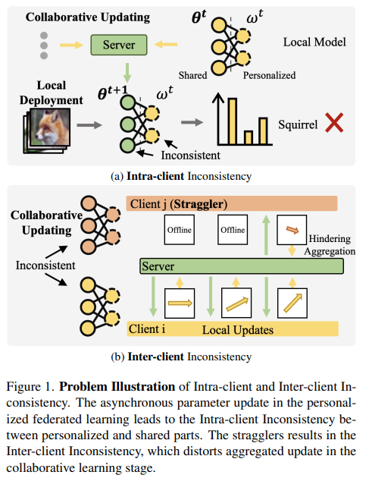

핵심 문제 정의 1
클라이언트 내부 불일치
개인화된 파라미터와 공유 파라미터 간의 비동기적 업데이트 전략으로 인해 발생
클라이언트는 전역 파라미터(공유 부분)로 모델을 초기화하지만, 개인화된 파라미터는 변경하지 않고 유지함
공유 파라미터는 전역 지식을 반영, 개인화 파라미터는 로컬 정보만 보유
지식, 데이터 처리 방식, 최적화 목표의 차이로 인해 불일치와 충돌 발생
부정적 영향
공유 매개변수가 전역 지식으로 완전히 대체될 경우, 로컬 학습 정보 손실
개인화된 모델의 일반화 능력과 효율성 저하

Slide 5

핵심 문제 정의 2
클라이언트 간 불일치
"낙오자(stragglers)"라고 불리는 비활성 클라이언트들로부터 발생
통신 장벽, 계산 능력의 한계 또는 기타 제약으로 인해 로컬 훈련 및 협업학습에 자주 참여하지 못함
낙오자 클라이언트의 개인화된 모델은 덜 훈련되고 덜 최적화되어 학습된 특징의 범위가 제한적
덜 최적화된 낙오자 모델이 서버 집계에 포함될 경우, 불완전한 지식이 전역 모델에 통합되어 다른 활성 클라이언트의 훈련 방해
부정적 영향
덜 훈련된 낙오자의 개인화된 모델은 훨씬 덜 최적화되어 있음
불완전한 지식이 전역 모델에 통합되어 다른 클라이언트의 훈련 방해
전체 모델 수렴 속도를 지연시킴
협업 학습 단계에서 집계된 업데이트를 왜곡시킴
PFL 시스템의 전반적인 성능과 견고성에 부정적 영향
==> 성능 저하와 모델의 일반화 능력 감소를 초래
연구 목적 : FedAS는 개인화 연합 학습의 두 가지 주요 불일치 문제를 해결하는 새로운 프레임워크 제안
클라이언트 간 불일치 (Inter-client)

Slide 6

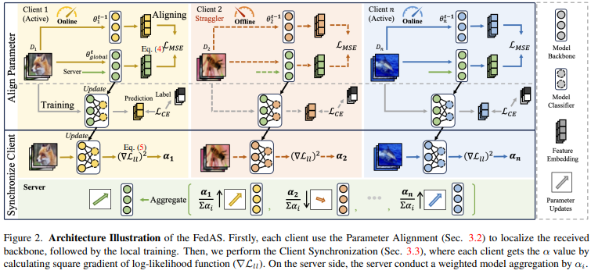
FedAS 프레임워크 전체 알고리즘 개요
FedAS (Federated Parameter-Alignment and Client-Synchronization)
→ 개인화 연합 학습(PFL)의 두 가지 주요 불일치 문제를 해결하기 위한 새로운 프레임워크
FedAS 알고리즘 단계
초기화
서버에서 전역 모델 파라미터 초기화
2. 파라미터 정렬
클라이언트에서 로컬 지식을 사용하여 전역 백본 지역화
3. 로컬 훈련
클라이언트에서 개인화된 모델로 로컬 훈련 수행
4. 클라이언트 동기화
피셔 정보 행렬 기반으로 알파 값 계산
5. 가중치 집계
서버에서 알파 가중치를 사용하여 모델 집계

Slide 7

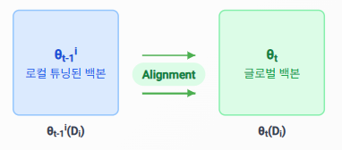


파라미터 정렬 기법 / PA(Parameter-Alignment)
내부 클라이언트 불일치 해결 방안
로컬 및 전역 파라미터 간의 불일치 제거
로컬 지식을 전역 백본에 적응시켜 주입
전역 모델이 로컬 데이터 특성에 맞춰짐
로컬 헤드와 전역 백본의 일관성 증가
PA 메커니즘
PA의 효과
클라이언트 i는 이전 라운드에서 학습된 θi을 사용하여 로컬 데이터셋 Di에서 특징 임베딩 Hi 생성
현재 라운드의 전역 백본 θ을 사용하여 동일한 방식으로 특징 임베딩 생성
MSE 손실 함수를 최소화하도록 θ 업데이트
로컬-글로벌 지식 간극을 채움
비동기 업데이트로 인한 불일치 감소
로컬 헤드와 전역 백본의 협업 향상
개인화된 모델의 일반화 성능 개선
로컬 데이터 처리 방식의 일관성 증가

Slide 8


클라이언트 동기화 기법 / CS(Client-Synchronization)
피셔 정보 행렬 (FIM)
낙오자(Stragglers) 문제
"Stragglers"는 연합 학습 중 참여하지 않는 클라이언트로,
그들의 미훈련된 모델이 전역 모델에 부정적 영향을 미쳐
전체 모델 수렴에 방해됨
모델의 로그-우도 함수 기울기를 활용
매개변수의 정보 내용 식별
t-FIM: FIM의 대각합 (trace of FIM)
αi = ∑j=1 diag(FIM)j
클라이언트 동기화 메커니즘
가중치 집계
각 클라이언트가 훈련 후 FIM 계산
t-FIM 값을 클라이언트별로 측정
서버는 정규화된 가중치 αi’ 계산
학습이 덜 된 낙오자 클라이언트의 영향 감소
αi'를 사용한 전역 모델 집계
활성 클라이언트의 기여도 높임
수렴 속도 향상 및 일반화 능력 향상
θ = θ + (1/m) ∑i=1 αi' * Δθi

Slide 9
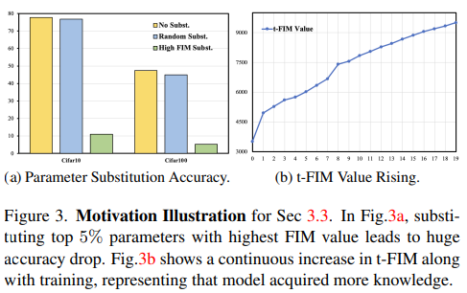


피셔 정보 행렬(FIM)의 효과 검증
(a) 매개변수 대체 정확도
상위 5% 파라미터를 대체했을 때 정확도가 급격히 하락
FIM은 파라미터의 정보 내용을 효과적으로 식별함
모델의 중요한 파라미터임을 나타냄
(b) t-FIM 값 증가
온라인 클라이언트의 t-FIM 값이 훈련 과정에서 지속적으로 증가
모델이 더 많은 지식을 습득했음을 나타냄
낙오자 클라이언트는 일반적으로 낮은 t-FIM 값을 가지므로,
이 특성을 활용하여 가중치를 부여
가중치 집계의 이점
낙오자 클라이언트의 불완전한 지식이 전역 모델에 통합되지 않음
활성 클라이언트의 효율적인 훈련 결과 better weight
연합 학습의 수렴 속도 향상
전역 모델의 일반화 능력 향상
t-FIM의 중요성
FedAS는 피셔 정보 행렬의 대각합(trace of FIM, t-FIM)을 활용하여 각 클라이언트 모델의 학습 정보량을 측정
→ 학습이 덜 된 낙오자 클라이언트의 영향을 줄이고 활성 클라이언트의 기여를 높임

Slide 10
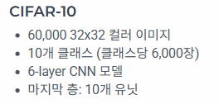
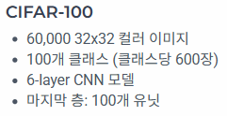
실험 환경 설정
데이터셋
데이터 이질성 시뮬레이션
Dirichlet 분포를 기반으로 데이터 분할
β 값은 데이터 비균일성의 정도 조절
β 값이 클수록 비균일성이 심한 분포
모델 아키텍처
6-레이어 CNN 네트워크
이미지 분류 작업에 적합한 컨볼루션 신경망
Cifar10용: 최종 레이어 출력 10
Cifar100용: 최종 레이어 출력 100

Slide 11

비교 방법론 및 하이퍼파라미터
비교 대상 알고리즘
구현 세부사항
FedAS는 다음과 같은 최신 개인화 연합 학습(PFL) 방법들과 비교됨
모든 실험에서 공정한 비교를 위해 동일한 하이퍼파라미터 설정을 사용함
LG-FedAvg
Ditto
FedALA
FedPAC
FedProx-P
FedPer
FedBABU
FedProto
FedAvg-P
클라이언트 수
20
글로벌 라운드 (Eg)
40
로컬 업데이트 에포크 (El)
5
옵티마이저
SGD
학습률
5e-3
• FedAvg-P, FedProx-P: 기존 FL 알고리즘의 개인화 버전
• FedPer, Ditto: 개인화 파라미터만 업데이트
• FedBABU, FedALA: 특성 추출기 공유
• FedProto, FedPAC: prototype 기반 개인화
학습률 감쇠 값
1e-3
훈련 배치 크기
16
랜덤 시드
PyTorch 및 NumPy의 랜덤
시드는 0으로 설정
모든 실험은 Cifar100 데이터셋을 사용하여 수행
비교를 위해 β 값은 {0.1, 0.3, 0.5}로 설정

Slide 12
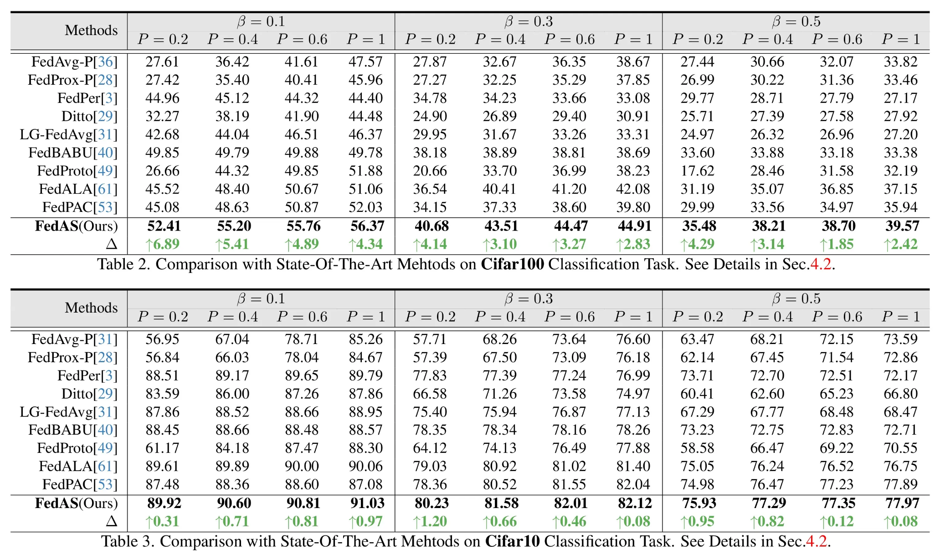

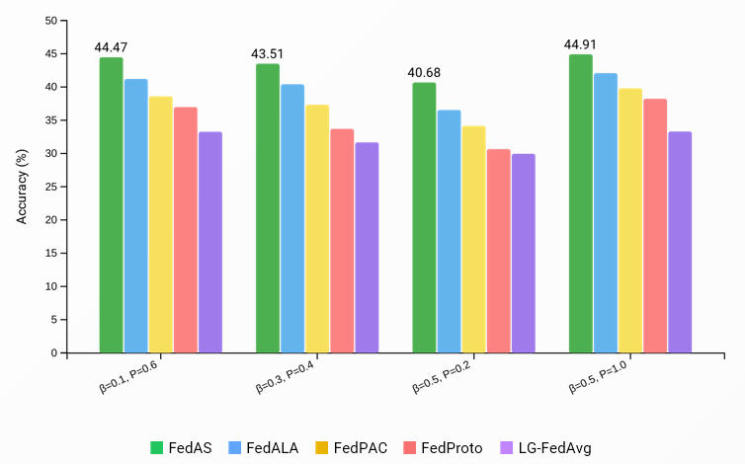

Cifar100 성능 비교 결과
실험 설정
Cifar100: 100개 클래스에 걸쳐 60,000개의 32x32 컬러 이미지
데이터 비균일성 (β): 0.1, 0.3, 0.5 (β 값이 클수록 비균일성 심함)
클라이언트 참여율 (P): 0.2, 0.4, 0.6, 1 (P 값이 작을수록 낙오자 많음)
모델: 6-layer CNN
주요 결과
FedAS는 모든 조건에서 최첨단 방법들보다 높은 정확도를 보임
데이터 이질성이 심할수록(β 값이 클수록) 다른 방법들보다 FedAS의 성능 향상이 큼
클라이언트 온라인 비율이 낮을수록(P 값이 작을수록) FedAS의 Robustness가 뛰어남
FedAS는 13가지 조합 중 5개 이상에서 다른 알고리즘들을 능가함

Slide 13
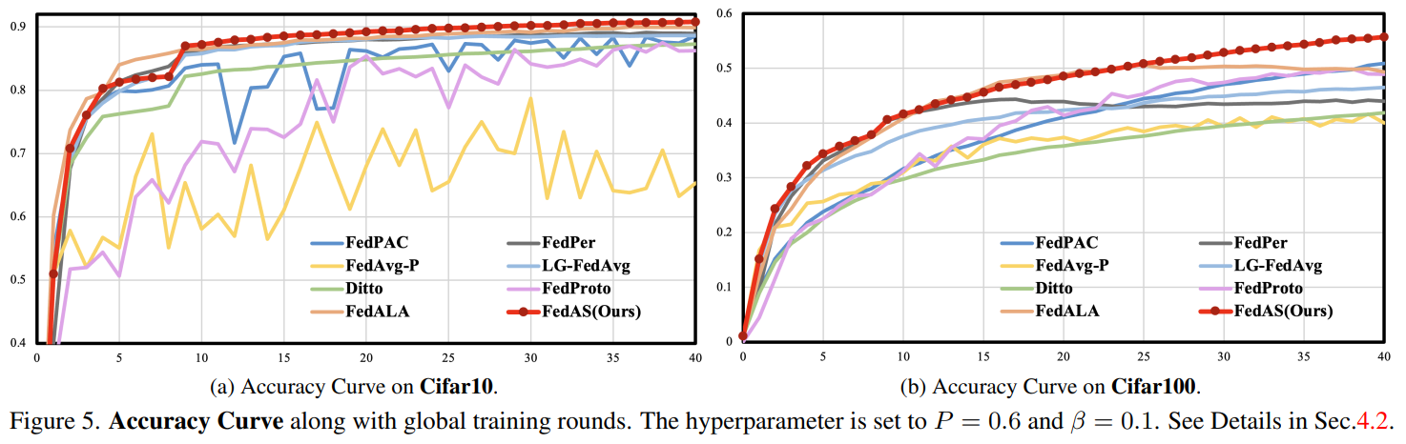



성능 개선 효과 분석
정확도 향상
안정성 개선
주요 장점
FedAS는 모든 데이터 이질성 조건에서 기존 방법론들을 일관되게 초과
높은 이질성 (β=0.5) 및 낮은 클라이언트 비율 (P=0.2) 조건에서 가장 큰 향상
β=0.5, P=0.2 조건에서는 최대 18% 이상의 정확도 향상
FedAS는 학습 과정의 안정성을 높여 수렴 속도를 향상
파라미터 정렬(PA)과 클라이언트 동기화(CS) 메커니즘의 결합으로 변동성 감소
특정 실험 조건에서는 다른 메서드보다 5-10% 빠른 수렴
데이터 이질성과 낙오자 문제에 견고함
서로 다른 조건에서도 일관된 성능 유지

Slide 14

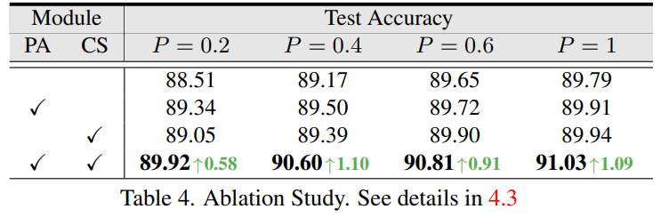

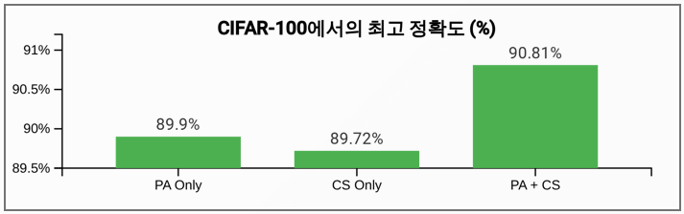
절제 연구 결과
Ablation Study 개요
파라미터 정렬(Parameter Alignment, PA)과 클라이언트 동기화(Client Synchronization, CS) 각 구성 요소의 개별 기여도 분석
클라이언트 온라인 비율(P)에 따른 성능 변화 분석
두 구성 요소의 조합 시 최적의 성능을 확인
주요 발견점
P 값이 작을수록 낙오자(stragglers) 비율이 높음
PA만 적용해도 성능 향상
CS만 적용해도 성능 향상
두 구성 요소를 모두 적용했을 때 최고 성능
특히 낙오자(stragglers)가 많은 환경(P=0.2)에서 두 구성 요소 모두 큰 효과

Slide 15



실험 결과 분석
일관된 성능 우위
Cifar100 데이터셋에서 다양한 β 값 조건에서 FedAS가 최첨단 방법론들을 능가
데이터 이질성이 심할 때(FedAS: β=0.5) 다른 방법론보다 성능 감소가 적음
견고성 분석
클라이언트 온라인 비율(P)이 낮을수록(FedAS: P=0.2) 성능 감소가 적음
낙오자(stragglers)의 영향을 Client Synchronization 기법으로 완화
Component 유효성 검증
Parameter Alignment(PA)는 로컬 데이터에 맞춘 모델 적응력을 높임
Client Synchronization(CS)는 낙오자 영향을 줄이고 활성 클라이언트 기여를 극대화

Slide 16
실험 재구현 구성
항목 | 설정값
OS / 환경 | Ubuntu(WSL2) + CUDA 지원
GPU | RTX 4060
Python 패키지 | torch, torchvision, numpy, h5py, matplotlib 등
데이터셋 | CIFAR100
알고리즘 | FedAS/FedPer (local personalized 모드)
실행 옵션 | --wo_global 플래그를 붙여서 local personalized 평가 모드
비교 지표 | ‘local personalized 테스트 정확도’ 라운드별 변화
clients | 20
join ratio | 0.1
local epoch | 5
Batch | 16
Rounds | 40
Model | CNN

Slide 17
실험 재구현 구성
Global
Local
FedAS | FedAvg
-did 0 | -did 0
-data Cifar100 | -data Cifar100
-m cnn | -m cnn
-nb 100 | -nb 100
-lbs 16 | -lbs 16
-gr 40 | -gr 40
-ls 5 | -ls 5
-jr 0.1 | -jr 0.1
-nc 20 | -nc 20
--wo_global | --wo_global
FedAS | FedPer
-did 0 | -did 0
-data Cifar100 | -data Cifar100
-m cnn | -m cnn
-nb 100 | -nb 100
-lbs 16 | -lbs 16
-gr 40 | -gr 40
-ls 5 | -ls 5
-jr 0.1 | -jr 0.1
-nc 20 | -nc 20
--wo_global | --wo_global

Slide 18
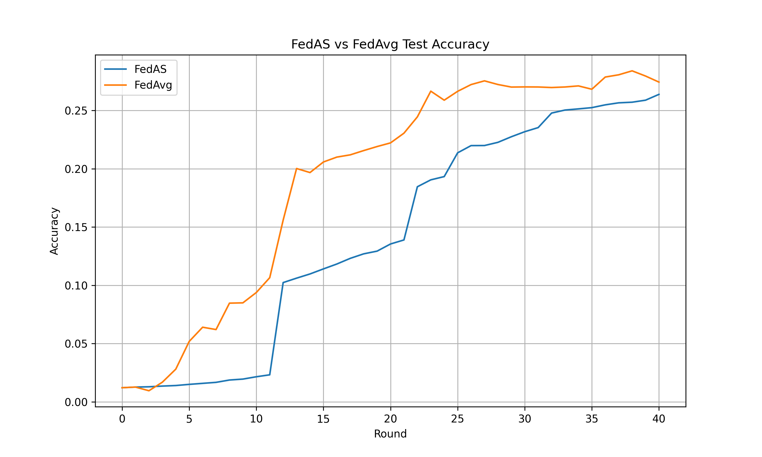
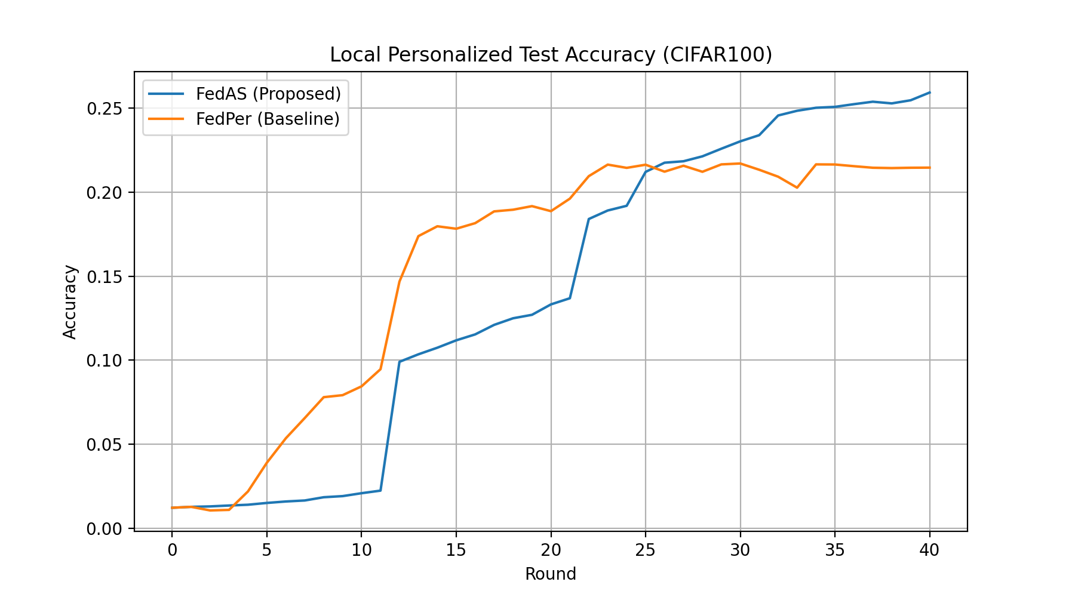
실험 재구현 결과
Global
Local

Slide 19
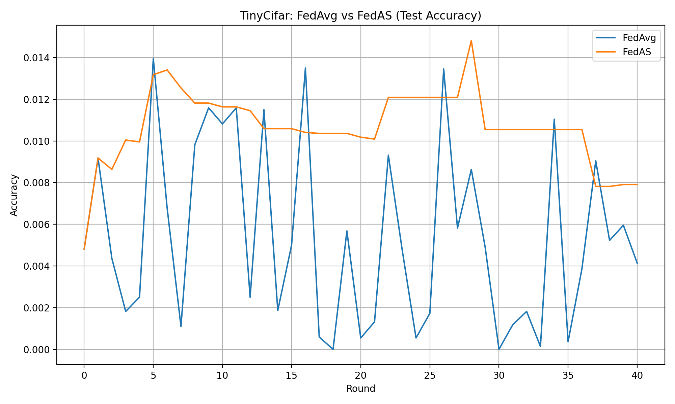
추가 데이터셋 실험 결과
데이터 셋
TinyCifar
명령어
python3 main.py -did 0 -data TinyCifar -nb 200 -m cnn -lbs 16 -gr 40 -ls 5 -algo FedAS -jr 0.1 -nc 20
python3 main.py -did 0 -data TinyCifar -nb 200 -m cnn -lbs 16 -gr 40 -ls 5 -algo FedAvg -jr 0.1 -nc 20
글로벌에서 수행함

Slide 20
실험비교 및 종합분석
FedAvg가 더 뛰어났던 글로벌 환경에서 다른 데이터 셋으로 해당 실험을 수행했을 때 안정적인 정확도를 보장

Slide 21

연구의 핵심 기여점
불일치 문제 식별
FedAS 프레임워크 제안
클라이언트 내부 불일치 문제 식별
클라이언트 간 불일치 문제 식별
비동기적 파라미터 업데이트로 인한 성능 저하 원인 분석
매개변수 정렬(Parameter Alignment) 기법 개발
클라이언트 동기화(Client Synchronization) 기법 개발
피셔 정보 행렬(FIM) 기반 가중치 집계 메커니즘 설계
기술적 해결책
실험적 검증
로컬 지식을 전역 모델에 주입하여 정렬
t-FIM 값을 활용한 클라이언트 중요도 측정
낙오자의 부정적 영향을 완화하는 가중치 집계
다양한 데이터 이질성 조건에서의 실험 수행
Cifar10 및 Cifar100 데이터셋을 통한 성능 평가
기존 최첨단 방법론보다 일관되게 우수한 성능 입증
FedAS는 개인화 연합 학습의 효율성과 견고성을 크게 향상시켜
데이터 이질성과 낙오자 문제를 효과적으로 해결합니다.

Slide 22

한계점 및 향후 연구 방향
현재 연구의 한계점
향후 연구 방향
computational overhead
algorithmic improvements
파라미터 정렬 기법은 추가적인 계산 비용을 요구
로컬 데이터에 대한 특징 임베딩 생성 과정의 효율성 문제
매개변수 정렬 메커니스의 계산 효율성 향상
adaptive client synchronization 메커니즘 개발
sensitivity to heterogeneity
application expansion
극단적인 데이터 이질성 상황에서는 여전히 성능 저하 발생
Fisher Information Matrix 기반 동기화 방법의 수렴 문제
FedAS를 다른 모델 아키텍처에 적용할 가능성 연구
실시간/모바일 환경에서의 FedAS적용 가능 여부 탐색
FedAS는 개인화 연합 학습의 불일치 문제를 효과적으로 해결하지만,
추가 개선과 확장이 필요함

Slide 23
THANK
YOU
TEAM 4

